Slide 1

ES programma
“Radošā Eiropa” apakšprogramma “Kultūra”
Zanda Aveniņa
Kultūras ministrijas
ES kultūras kontaktpunkta nodaļas konsultante
Zanda.Avenina@km.gov.lv 67 330 229
08/12/2016, Rēzekne

Slide 2

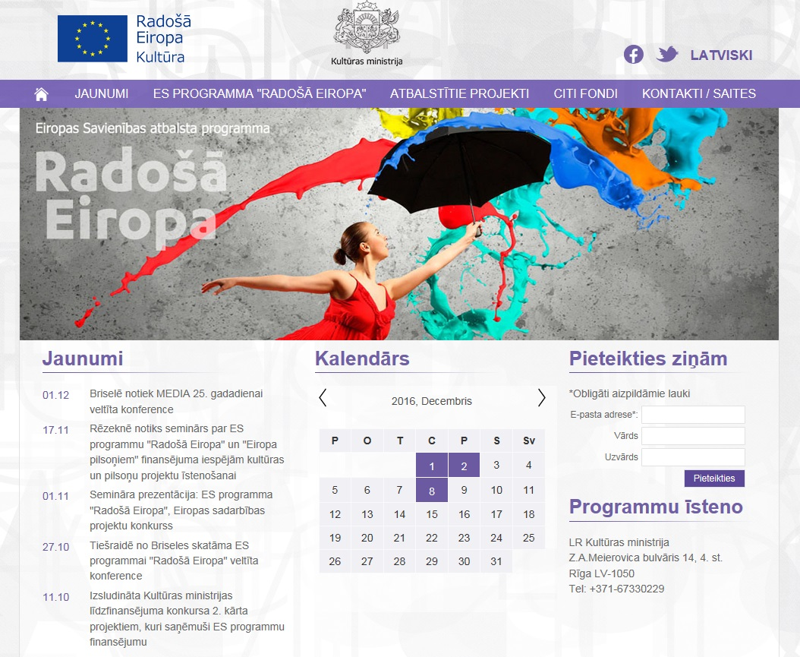
RADOŠĀS EIROPAS BIROJS
Konsultācijas
Semināri
Ziņu lapa
Partner-organizāciju meklēšana
Valsts budžeta līdz-finansējums
FB, Twitter

Slide 3
ES programma RADOŠĀ EIROPA 2014 - 2020
ES programmas “Kultūra” (2007-2013) pēctece
Izveidota, lai atbalstītu Eiropas kultūras un radošo nozaru attīstību
Budžets 1,46 miljardi EUR 7 gadiem
2 apakšprogrammas: KULTŪRA un MEDIA
Starpnozaru daļa
Mērķi
aizsargāt, attīstīt un nostiprināt Eiropas kultūru un valodu daudzveidību
veicināt Eiropas kultūras mantojumu
nostiprināt Eiropas kultūras un radošo nozaru konkurētspēju
atbalstīt Eiropas kultūras un radošo nozaru kapacitāti darboties starptautiski

Slide 4
1,46 MILJARDI EUR 7 GADIEM
STARPNOZARU DAĻA:
Finanšu garantiju fonds (no 2016. gada)
ES balvas:
literatūrā
arhitektūrā (Mies van der Rohe)
popmūzikā (EBBA)
kultūras mantojumā (Europa Nostra)
Eiropas Kultūras galvaspilsētas
Radošās Eiropas biroji

Slide 5
KULTŪRAS APAKŠPROGRAMMA
  Eiropas sadarbības projekti oktobris 2017 (iespējama termiņa nobīde)
  Daiļliteratūras tulkošana februāris 2017
  Eiropas platformas februāris/marts 2017 (pēdējais konkurss)
  Eiropas tīkli – konkursi noslēgušies

Slide 6
Prioritātes I Starptautiskā mobilitāte, Auditorijas attīstīšana
Starptautiskā mobilitāte
Prioritāte paredz mākslinieku un radošo profesionāļu, kā arī mākslas un citu radošo darbu mobilitāti, veicinot kultūras apmaiņu, starpkulturālo dialogu, sociālo iekļaušanu un izpratni par kultūras dažādību
Piemērs: Ceļojošā izstāde, apmaiņas brauciens, mākslas rezidences
Auditorijas attīstīšana
Auditorijas attīstīšana paredz sabiedrības iekļaušanu kultūras procesos, iesaistot cilvēkus kultūras notikumos, tādējādi īstenojot pasākumus, projektus kopā ar mērķauditoriju. Auditorijas attīstīšana palīdz padziļināt attiecības ar līdzšinējo auditoriju, sasniegt jaunu auditoriju un to dažādot. Projekta gatavošanas stadijā ir nepieciešams iekļaut auditorijas iesaistes stratēģiju, nodefinējot līdzšinējo mērķauditoriju un izvirzot uzdevumus jaunas auditorijas piesaistei. Stratēģijā vēlams paredzēt auditorijas iesaistes uzraudzīšanu, veicot monitoringu un apkopojot iesaistīto cilvēku atsauksmes
Piemērs: Aktivitātes satura radīšana un īstenošana tiešā veidā iesaistot iedzīvotājus – iedzīvotāji no vērotājiem kļūst par līdzradītājiem

Slide 7
Prioritātes II Kapacitātes stiprināšana
Kapacitātes stiprināšana
Digitalizācija
Reaģējot uz digitālo tehnoloģiju attīstību un tās radītajām pārmaiņām, projektos aicināts izmantot digitālās tehnoloģijas, lai radītu vai izplatītu saturu. Digitalizācija ietver tādas aktivitātes, kā jaunu piegādes kanālu izmantošana, kultūras satura izplatīšana caur inovatīviem digitāliem kanāliem. Digitalizācija ir cieši saistīta ar jaunas auditorijas piesaisti un jaunu biznesa modeļu izmantošanu
Piemērs: interaktīvu interneta platformu vai aplikāciju izmantošana, lai jaunā veidā nogādātu auditorijai radīto saturu
Jauni biznesa modeļi
Jauno biznesa modeļu izmantošana veicina radošo personu biznesa prasmes, izmantojot jaunus menedžmenta modeļus, lai uzlabotu snieguma efektivitāti un samazinātu izmaksas. Jauni biznesa modeļi ietver tādu aktivitāšu īstenošanu, kas izmēģina jaunus ienākumu gūšanas modeļus, jaunu menedžmenta un mārketinga metožu izmantošanu
Piemērs: meistarklases darba vietā, kopstrādes telpas, jaunu menedžmenta modeļu izstrādāšana un ieviešana, kolektīvā ieguldījuma platformu izmantošana
Apmācības un izglītība
Papildus izglītības un prasmju iegūšana veicina projektā iesaistīto organizāciju darbinieku vai mākslinieku profesionālo attīstību un sekmē veiksmīgu iekļaušanos darba tirgū
Piemērs: Formālu vai neformālu apmācību rīkošana kultūras jomas pārstāvjiem, sniedzot jaunas zināšanas, prasmes

Slide 8
Projektu iesniedzēji
Kultūras organizācijas, institūcijas, komercsabiedrības, kas reģistrētas kādā no šīm valstīm:
ES dalībvalstis
Kandidātvalstis: Bijusī Dienvidslāvijas Maķedonijas republika, Serbija, Bosnija-Hercegovina, Melnkalne, Albānija
EBTA/EEZ: Norvēģija, Islande
Eiropas Kaimiņattiecību politikas valstis: Gruzija, Moldova, Ukraina, Izraēla
Attiecināmo valstu saraksts: https://eacea.ec.europa.eu/sites/eacea-site/files/27092016-eligible-countries_en.pdf

Slide 9

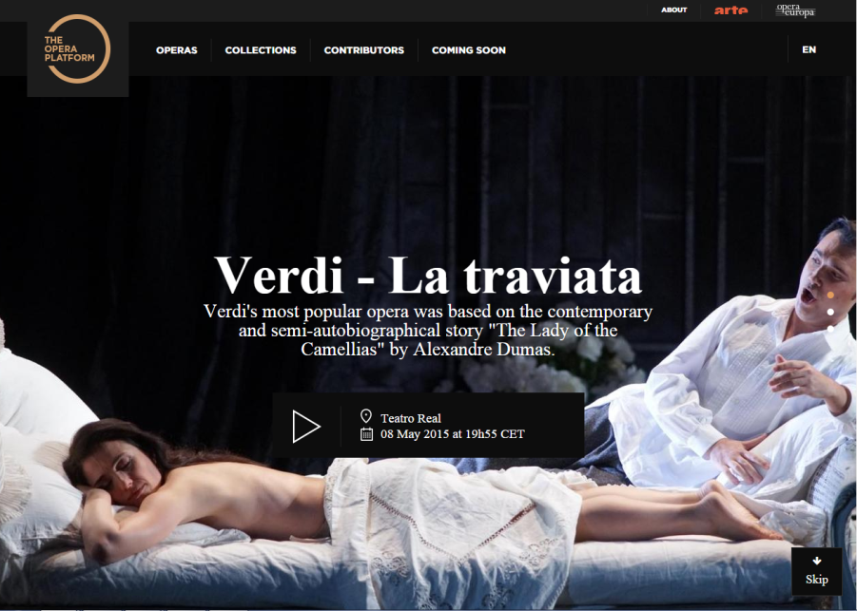
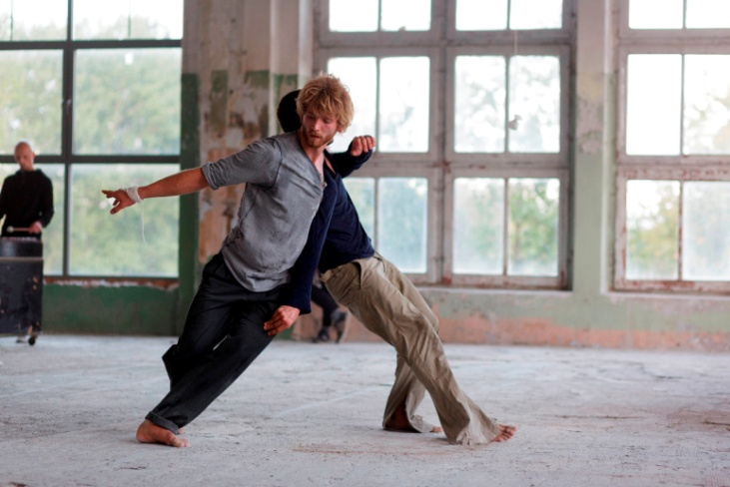
Eiropas sadarbības projektu konkurss

Slide 10
GALVENIE NOSACĪJUMI Eiropas Sadarbības projektu konkurss
- Juridiski reģistrēta organizācija (NVO, uzņēmums, pašvaldība, institūcija u.tml.)
- Uz pieteikuma iesniegšanas brīdi organizācijai jābūt reģistrētai vismaz 2 gadus
Mazie projekti | Lielie projekti
Iesniedzējs + 2 partneri (kopā – 3 dažādu valstu kultūras organizācijas) Maksimālais EK grants – 200 000 EUR (60% no kopējā budžeta) | Iesniedzējs + 5 partneri (kopā – 6 dažādu valstu kultūras organizācijas) Maksimālais EK grants – 2 000 000 EUR (50% no kopējā budžeta)
Sadarbības līgums starp partneriem 2 gadu pieredze (iesniedzējam un partneriem) Projekta ilgums: līdz 4 gadiem

Slide 11

Sadarbības partneru meklēšana
Esošo kolēģu piesaistīšana
Dalība starptautiska mēroga pasākumos, jaunu kontaktu dibināšana
Iesaiste starptautiska mēroga tīklos
veidlapas (Word formāts) aizpildīšana un nosūtīšana Radošās Eiropas birojam Latvijā

Slide 12
Eiropas sadarbības projektu konkurss: pieteikuma sagatavošana un iesniegšana I
Regulējošie dokumenti:
Uzaicinājums iesniegt projektu pieteikumus (latviešu valodā): https://eacea.ec.europa.eu/sites/eacea-site/files/15._eacea_45_2016-culture-ce-2017_lv.pdf
Programmas vadlīnijas (angļu valodā):
https://eacea.ec.europa.eu/sites/eacea-site/files/15._eacea_45_2016-culture-ce-2017_lv.pdf
Instrukcija pieteikuma veidlapas aizpildīšanai (angļu valodā):
https://eacea.ec.europa.eu/sites/eacea-site/files/guide_for_applicants_-_coop_2017_0.pdf
Pielikumi:
http://eacea.ec.europa.eu/creative-europe/funding/support-european-cooperation-projects-2017_en

Slide 13
Eiropas sadarbības projektu konkurss: pieteikuma sagatavošana un iesniegšana II
Dokumentu iesniegšana:
Elektroniski:
E-forma (pieteikuma veidlapa) ar pielikumiem:
detalizēts projekta apraksts, tostarp mērķauditorijas, prioritāšu sasniegšanas stratēģija (brīvā formā)
budžeta veidlapa (Excel fails)
Partneru informācija (veidlapa)
parakstīts juridiskā statusa, darbības un finanšu kapacitātes apliecinājums – paraksta tikai projekta vadītājs (forma) un mandāta vēstules (forma) – paraksta visi partneri
Dokumentu ievietošana portālā Participant Portal:
parakstīts juridiskā statusa apliecinājums – paraksta tikai projekta vadītājs (forma)

Slide 14
Eiropas sadarbības projektu konkurss: pieteikuma sagatavošana un iesniegšana III
Dokumentu iesniegšana:
Pa pastu (tikai pēc pieprasījuma):
vadītāja un partneru organizāciju statūti
Parakstīts sadarbības līgums starp vadītāju un partneriem (brīvā formā)
ja grants > 60 000 vadītāja un partneru pēdējo 2 gadu darbības apraksts (brīvā formā)
vadītāja parakstīta finanšu identifikācijas veidlapa (forma)
ja grants > 60 000 vadītāja finanšu kapacitātes veidlapa (forma)
ja grants > 60 000 vadītāja pēdējo 2 gadu grāmatvedības gada pārskati
ja grants > 750 000 vadītāja pēdējā gada darbības audita ziņojums

Slide 15
Eiropas sadarbības projektu konkurss: projektu vērtēšanas process I
Vērtēšanas kritēriji:
Atbilstības - atbilst prasībām
Izslēgšanas - atbilst ES finanšu regulas prasībām
Atlases - darbības, finanšu iespējas (pieredze, CV)
Ja kādam no kritērijiem pieteikums neatbilst, turpmāka vērtēšana netiek turpināta
Atbalsta piešķiršanas:
Projekta nozīmīgums: 30 punkti
Atbilstība prioritātēm; mērķu sasniegšanas stratēģija; rezultātu ilgtspēja/plašums; vietējā mēroga nozīme
Projekta satura un aktivitāšu kvalitāte: 30 punkti
Cik skaidri definētas, izplānotas; saistība ar mērķa sasniegšanu; kvantitatīvie/kvalitatīvie rezultāti; komandas pieredze; atbilstīga resursu izmantošana; reāls laika plāns
Komunikācija un izplatīšana: 20 punkti
Skaidra komunikācijas stratēģija; ES redzamība; zināšanu, pieredzes izplatīšana
Sadarbības kvalitāte: 20 punkti
Cieša partneru sadarbība; sadarbība pēc projekta noslēguma; ģeogrāfisks plašums; sadarbība ar ne ES valstīm-kāda loma

Slide 16
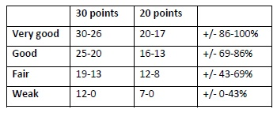
Eiropas sadarbības projektu konkurss: projektu vērtēšanas process II
Ekspertu vadlīnijas
Ekspertu atlase un informēšana/apmācības -> individuāls vērtēšanas darbs -> 2 ekspertu vērtēšanas rezultātu salīdzināšana -> vērtēšanas paneļa sanāksme, atbalstīto projektu saraksta izveidošana
Kas ir eksperti? http://eacea.ec.europa.eu/about-eacea/working-expert/call-for-expressions-interest-n%C2%B0-eacea201301_en
Punktu piešķiršana
- pie katra atbalsta piešķiršanas kritērija eksperta komentārs par stiprajām un vājajām pusēm
- minimālais punktu slieksnis – projekti sakārtoti saņemto punktu secībā, saraksts tiek noslēgts brīdī, kad nepietiek budžets pilna projekta finansēšanai
- papildus projektu rezerves saraksts – ja izmaiņas kāda atbalstītā projekta finansēšanā; ja pieejams papildus budžets

Slide 17
Eiropas sadarbības projektu konkurss: Eiropas atbalstīto projektu statistika 2014-2016
Gads | Iesniegti | Atbalstīti | Atbalsta rādītājs
2014 | 411 | 58 | 14%
2015 | 603 | 80 | 13%
2016 | 529 | 66 | 12%
Kopā | 1543 | 204 | 13%

Slide 18
Eiropas sadarbības projektu konkurss: no Latvijas atbalstīto projektu statistika 2014-2016
Gads | Org.skaits | Vadītājs | Partneris | ES grants
2014 | 6 | 0 | 6 | 8,124,339,11
2015 | 5 | 2 | 4 | 4,942,508,60
2016 | 8 | 0 | 9 | 7,819,996,62
Kopā | 16 (dažas org. vairākos projektos) | 2 | 19 projektos | 20,893,844,33
Nozare | Projektu skaits
Starpdisciplinārs | 8
Skatuves māksla/festivāls | 4
Vizuālā/lietišķā māksla | 4
Mūzika | 2
Jaunie mediji | 2
Literatūra | 1

Slide 19
Eiropas sadarbības projektu konkurss: no Latvijas atbalstīto projektu statistika 2014-2016
Juridiskais statuss | Organizāciju skaits
Biedrība | 8
Augstākās izglītības iestāde | 3
Pašvaldība/iestāde | 2
Uzņēmums | 1
Valsts padotībā esoša kultūras institūcija | 1

Slide 20
Eiropas sadarbības projektu konkurss: no Latvijas atbalstīto projektu statistika 2014-2015
MAZA MĒROGA SADARBĪBAS PROJEKTI:
2014
This Is Tomorrow. Back to Basics: Forms and Actions in the Future (199 998 eiro) - Latvijas Laikmetīgās mākslas centrs, partneris
Changing Weathers (200 000 eiro) - Jauno mediju kultūras centrs RIX-C, partneris
2015
Renewable Futures (199 980 eiro) - Jauno mediju kultūras centrs RIX-C (vadītājs), Liepājas Universitāte, partneris
Baltic Light Chain (193 443,72 eiro) – Nodibinājums “Rīga2014”, vadītājs
LIELA MĒROGA SADARBĪBAS PROJEKTI:
2014
DNA Departures and Arrivals (1 962 970 eiro) - Latvijas Jaunā teātra institūts, partneris
eeemerging, Emerging European Ensembles Project (1 971 375 eiro) - Rīgas Senās mūzikas centrs, partneris
European Opera Digital Project (1 855 688 eiro) - Latvijas Nacionālā opera un balets, partneris
Ceramics and its dimensions (1 934 309 eiro) - Rīgas Tehniskā universitāte, partneris
2015
Flaneur - New urban narratives ( 541 097 eiro) – ISSP, partneris
Urban Heat (980 864,47 eiro) – Latvijas Jaunā teātra institūts, partneris
NEXT Accelerator (1 027 114,41 eiro) – Latvijas Mākslas akadēmija, partneris
Imagine 2020 (2.0) – Art, ecology & possible futures (2 000 000,00 eiro) – Latvijas Jaunā teātra institūts, partneris

Slide 21
Eiropas sadarbības projektu konkurss: no Latvijas atbalstīto projektu statistika 2016
MAZA MĒROGA SADARBĪBAS PROJEKTI:
Reclaim the future - nomadic carnivals for change (200 000 eiro) – biedrība “Savienojums”, partneris
Midstream. New Ways of Audience Development in Contemporary Art (199 980 eiro) – Latvijas Laikmetīgās mākslas centrs, partneris
European Connections in Digital Art (200 000 eiro) – Rēzeknes novada pašvaldība, partneris
Cultural Hybridation In Common (200 000 eiro) – Liepājas pilsētas pašvaldības iestāde "Kultūras pārvalde", partneris
Platform of European Theater Academies (200 000 eiro) – Latvijas Kultūras akadēmija, partneris
LIELA MĒROGA SADARBĪBAS PROJEKTI:
RISK CHANGE (1 570 520,90 eiro) – Jauno mediju kultūras centrs RIX-C, partneris
Trauma & Revival (1 563 765,70 eiro) - Laikmetīgās mākslas centrs kim?, partneris
European Bookfairs' network (1 686 082,46 eiro) - Latvijas Grāmatizdevēju asociācija, partneris
Future DiverCities - Creativity in an Urban Context (1 999 647,56 eiro) - Liepājas pilsētas pašvaldības iestāde "Kultūras pārvalde", partneris

Slide 22
Eiropas sadarbības projektu konkurss: Ieteikumi
Rokasgrāmata projekta sagatavošanai / izstrādāta sadarbībā ar Latvijas Jaunā teātra institūtu/
Pieejama šeit: http://www.km.gov.lv/lv/radosaeiropa/jaunumi/index.html?news_id=7479

Slide 23



Daiļliteratūras tulkošana

Slide 24
Daiļliteratūras tulkošana: veidi
Divu gadu projekti | Trīs gadu projekti
Maksimālais EK grants – 100 000 EUR (50% no kopējā budžeta) 3 līdz 10 darbi | Maksimālais EK grants – 100 000 EUR (50% no kopējā budžeta) gadā 5 līdz 10 darbi gadā
Iesniedzējs – izdevniecība Avotvalodai un mērķvalodai jābūt Programmas dalībvalstu oficiālajai valodai (+ latīņu, sengrieķu) Mērķvalodai jābūt tulkotāja dzimtajai valodai Daiļliteratūras darbiem jābūt iepriekš publicētiem, bet tie nedrīkst iepriekš būt publicēti mērķvalodā

Slide 25
Eiropas daiļliteratūras tulkojumu konkurss: no Latvijas atbalstīto projektu statistika 2014-2016
2014
Apgāds “Mansards”
2015
Nav no Latvijas atbalstīto projektu
2016
SIA “Liels un mazs”
Apgāds “Mansards”
Apgāds “Jumava”
SIA “Lasītava”

Slide 26

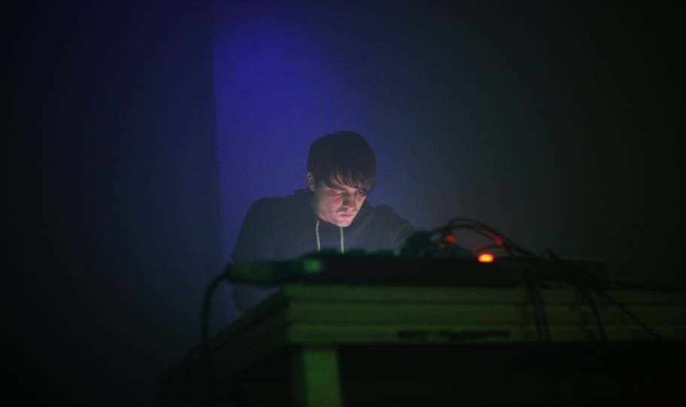
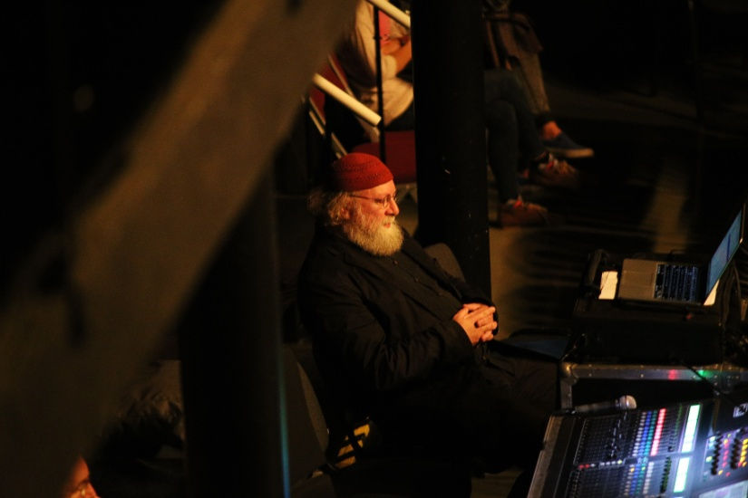
Eiropas platformu konkurss: no Latvijas atbalstītais projekts
2014. gads
Sound, Heterogenous Art and Performance in Europe - SHAPE (500 000 eiro), Nepieradinātās mūzikas un saistītās mākslas biedrība “Skaņu mežs”

Slide 27
Paldies par uzmanību!
Zanda Aveniņa
Kultūras ministrijas
ES kultūras kontaktpunkta nodaļas konsultante
Zanda.Avenina@km.gov.lv 67 330 229
08/12/2016,
Rēzekne

